Slide 1

Анализ данных по объявлениям с сайта Авито о продаже вторичной недвижимости в городе Санкт-Петербурге
Автор: Федоров Роман

Slide 2

Описание проекта Источник данных
Датасет состоит из данных о 20582 объявлений с сайта Авито (актуальных на 25.06.2023)
Датасет создан при помощи собственного скрипта на Python (использовалась библиотека Selenium).

Slide 3
Постановка задачи анализа Задача анализа: Определить цену и район для поиска недорогой квартиры
Для решения задачи, нужно ответить на следующие вопросы:
Какие квартиры чаще всего продают?
Можно купить часть квартиры? И за сколько?
Какие минимальные цены на квартиры?
Возле каких станций метро самые дешевые квартиры?
Средняя цена на 1-к квартиру с распределением по станциям метро?

Slide 4
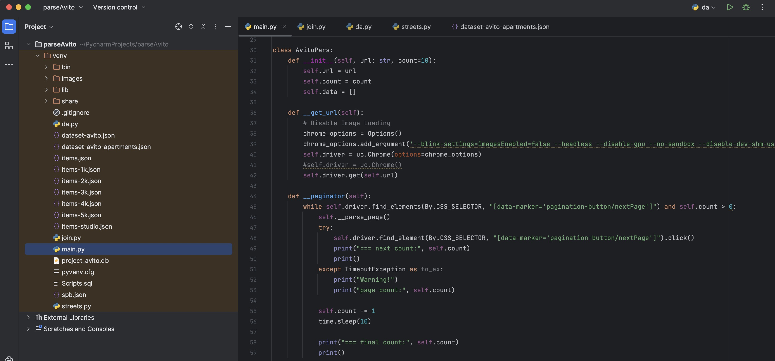
Создание датасета
Использовал библиотеки: selenium, pandas, sqlite3, json, urllib, seaborn
Для создания датасета, написал парсер для avito (25000 объявлений из 35000)

Slide 5
Атрибуты датасета
атрибут | описание
name | Заголовок объявления
currency | Валюта в которой указана цена
price | Цена квартиры
apartment | Краткое описание квартиры
rooms | Количество комнат
area | Площадь квартиры
floor | Этаж
total_floor | Всего этажей в доме
address | Адрес дома
description | Описание
metro | Ближайшее метро
distance_to_metro | Расстояние до метро
seller_name | Имя продавца (или агенства)
seller_pub | Количество публикаций продавца
advert | Признак рекламного баннера

Slide 6
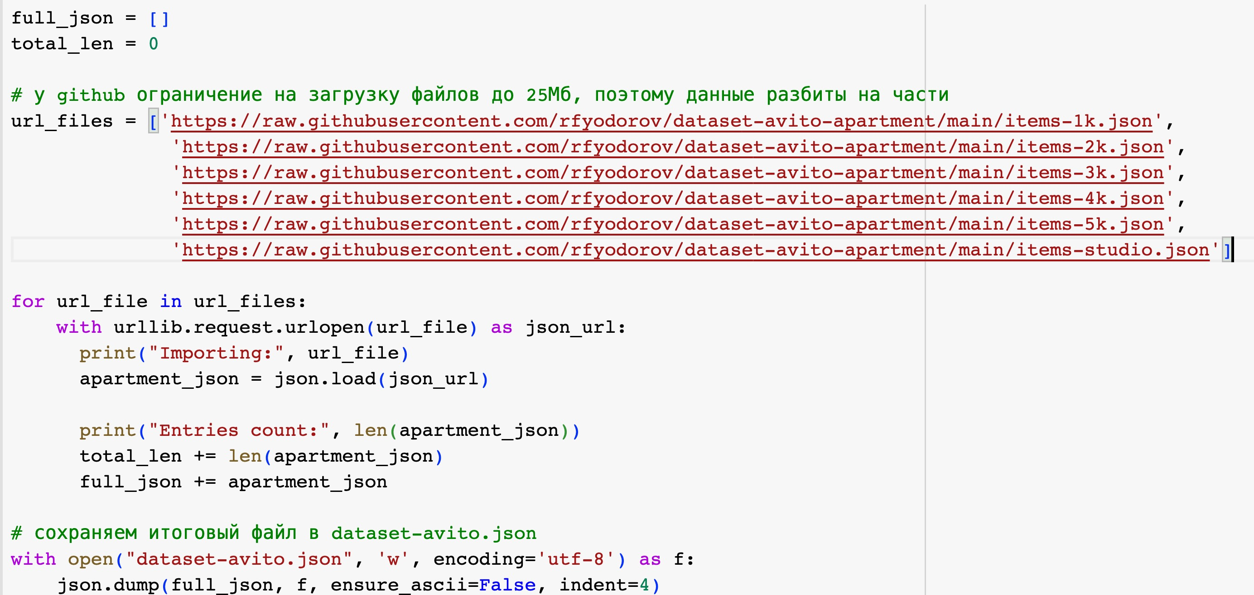
Импорт датасета
Выложил датасет в github
https://github.com/rfyodorov/dataset-avito-apartment

Slide 7
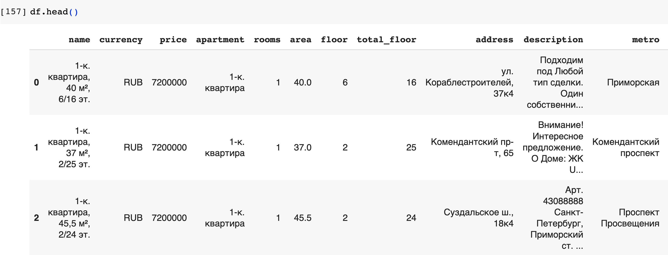
Проверяем, наличие данных в датасете
Быстрая проверка, датасет не должен быть пустым

Slide 8
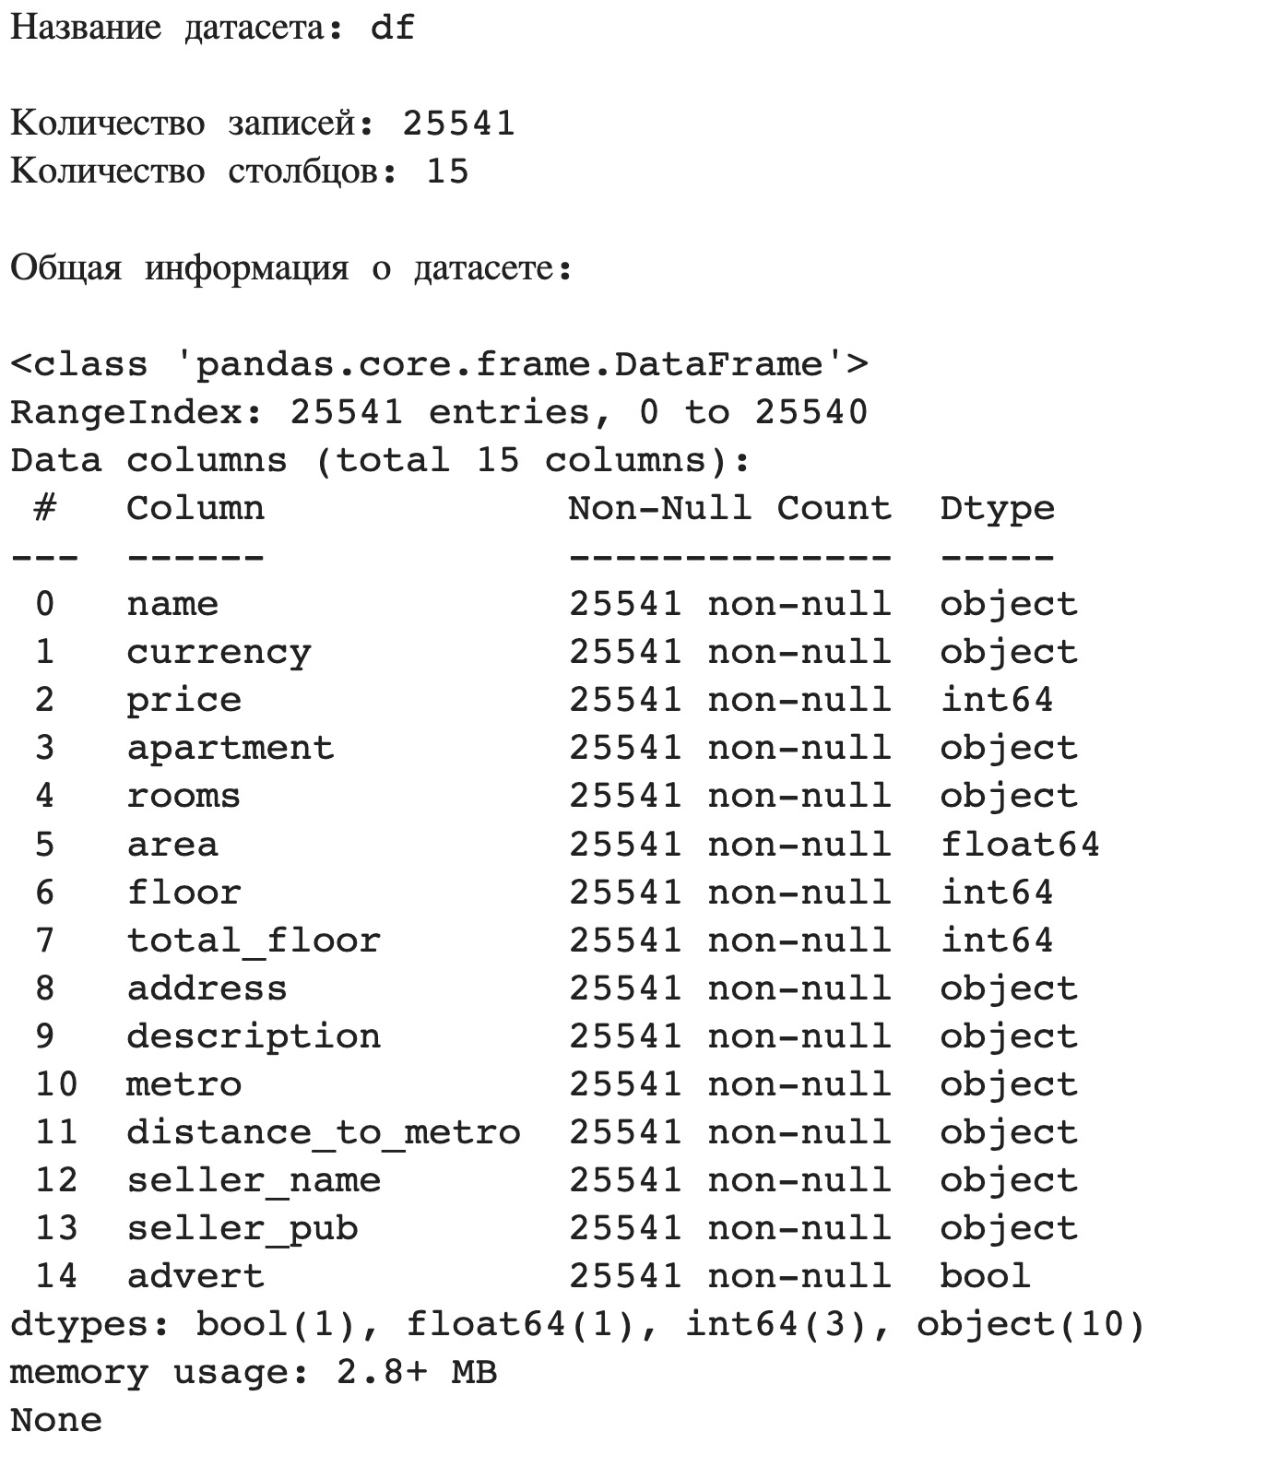
Общая информация о датасете

Slide 9
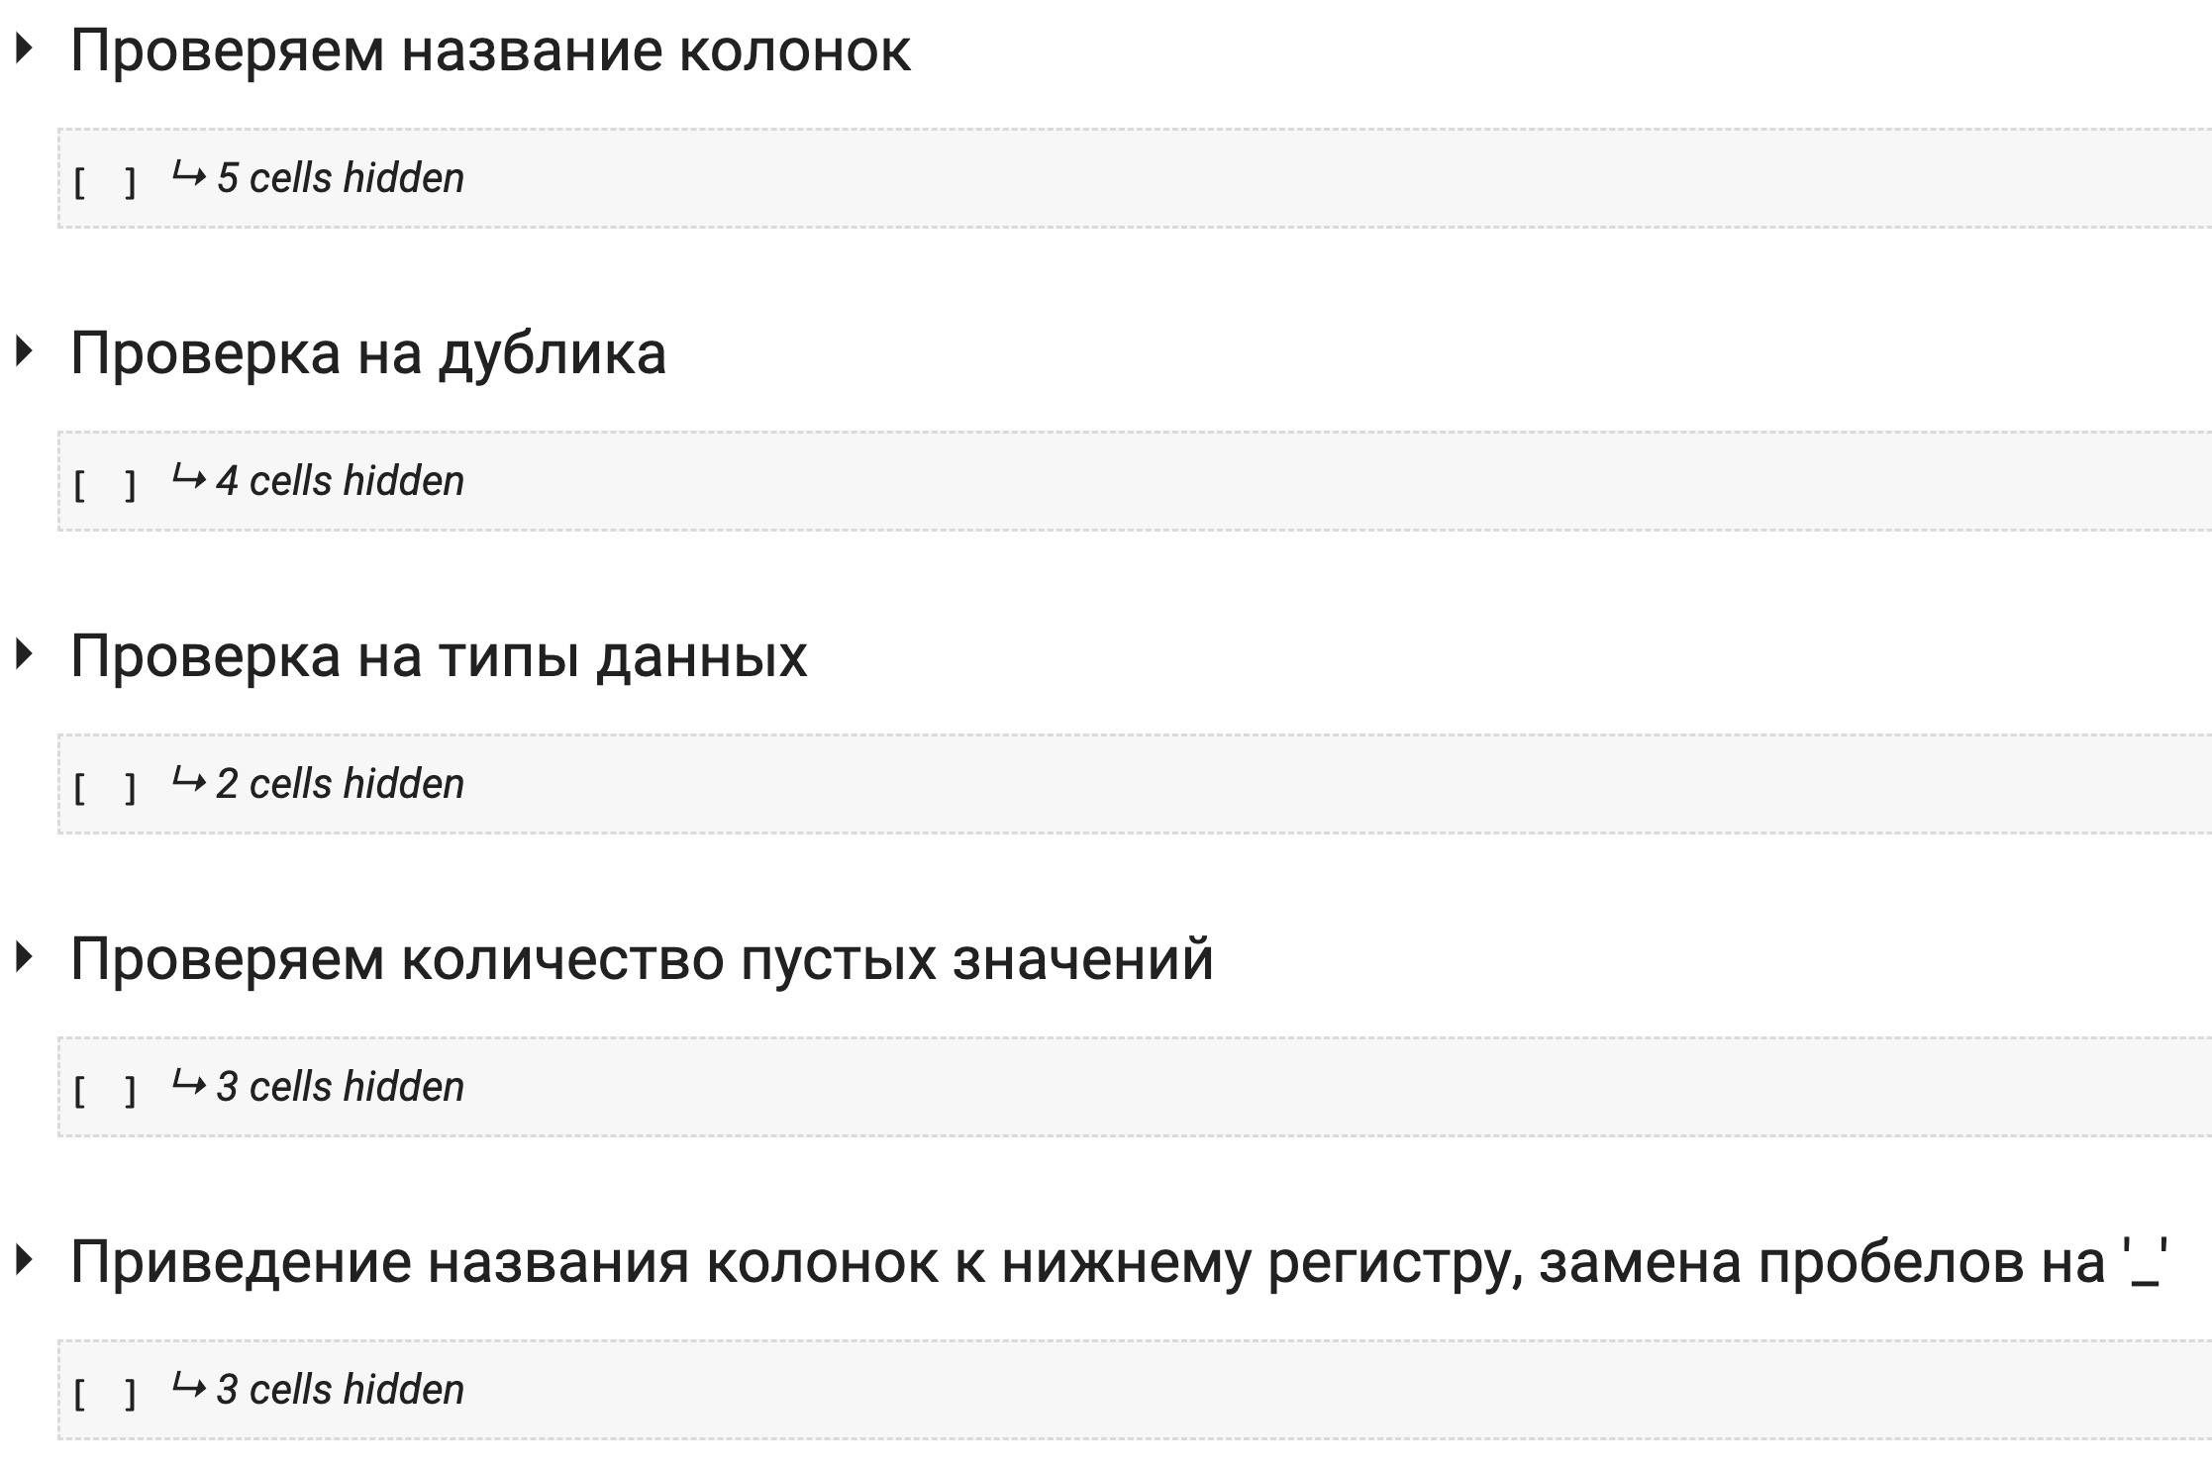
Предобработка данных
Colab https://shorturl.at/dnFM5

Slide 10
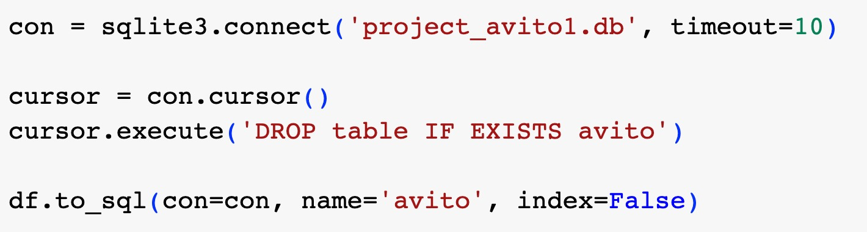
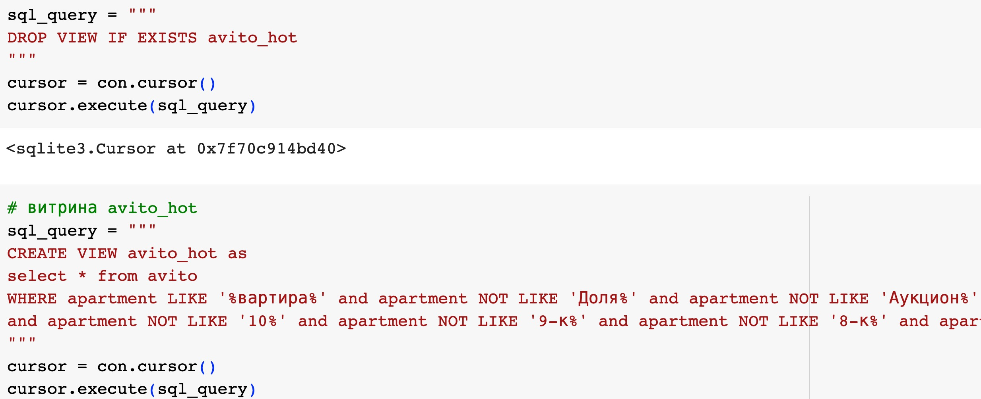
Создаем базу данных SQL
Создаю витрину avito_hot для удобного просмотра данных.
Исключаю из вывода квартиры с большим количеством комнат и
находящиеся в доле или аукционе.

Slide 11
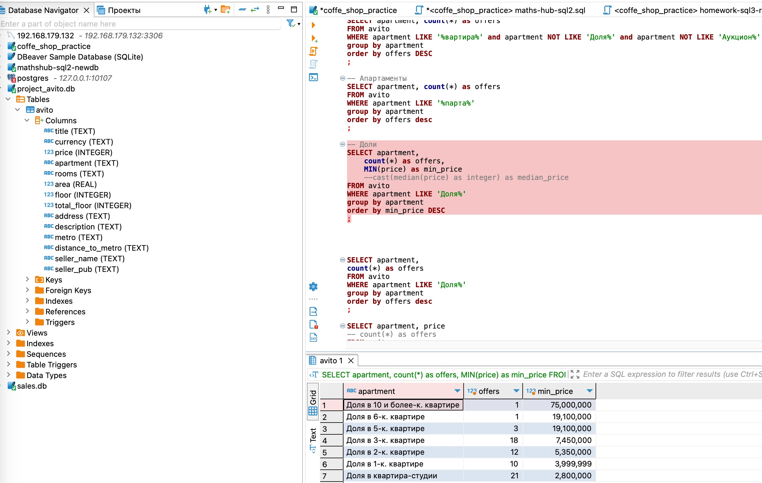
Анализ данных с помощью SQL

Slide 12
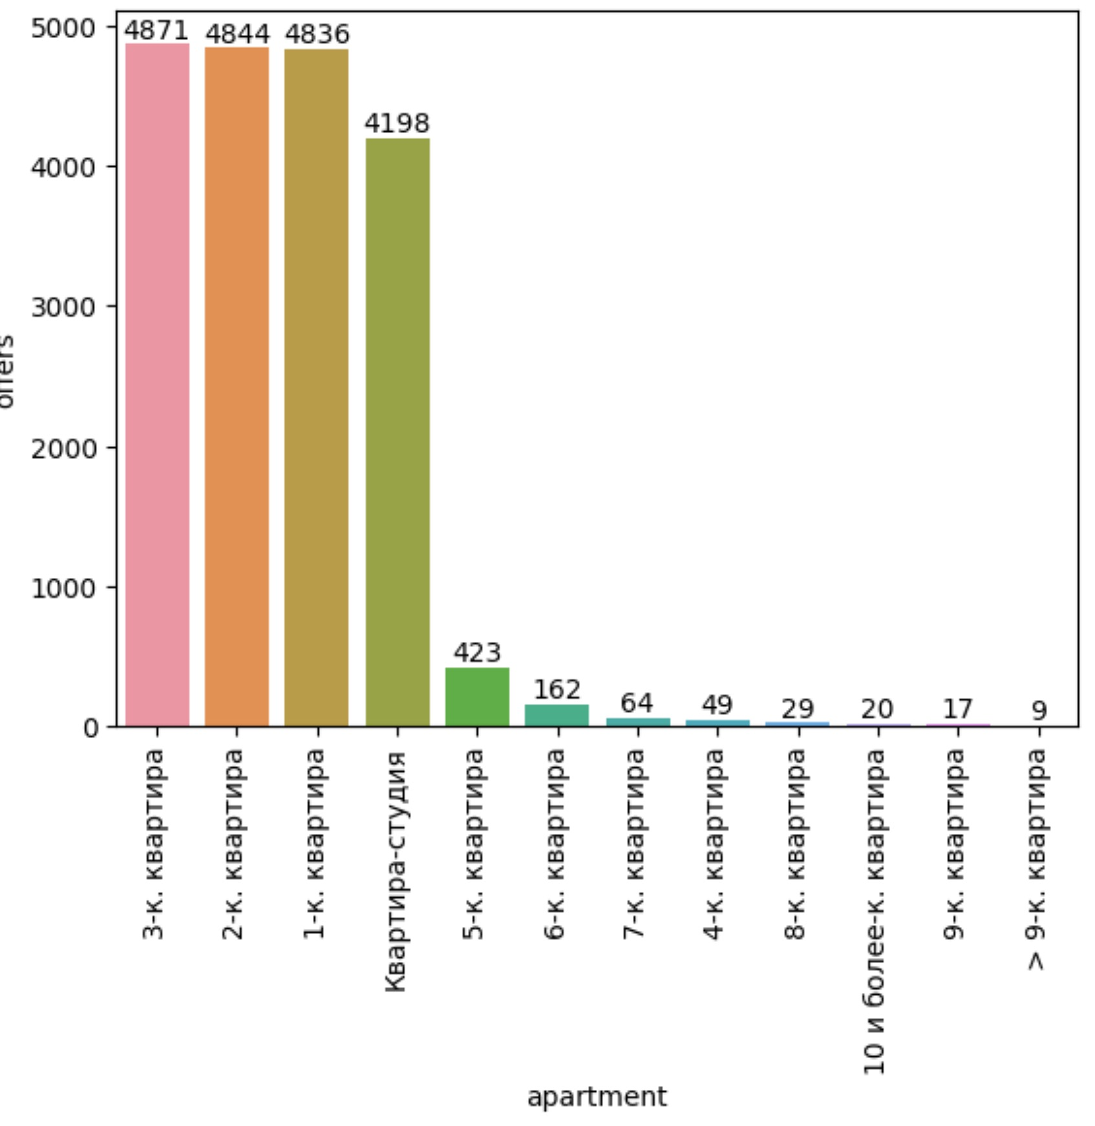
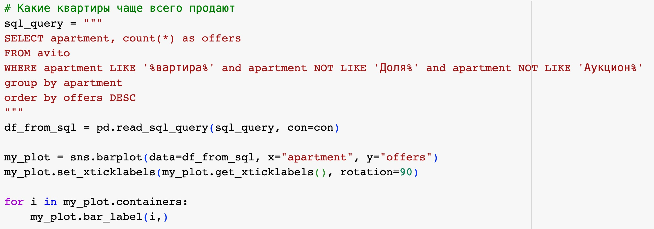
Вопрос: Какие квартиры чаще всего продают?
Вывод: Больше всего объявлений о продаже 1-2-3 к. квартир. Интересно, что предложений с 5-6-7 к. квартирами больше, чем 4-к квартир.

Slide 13
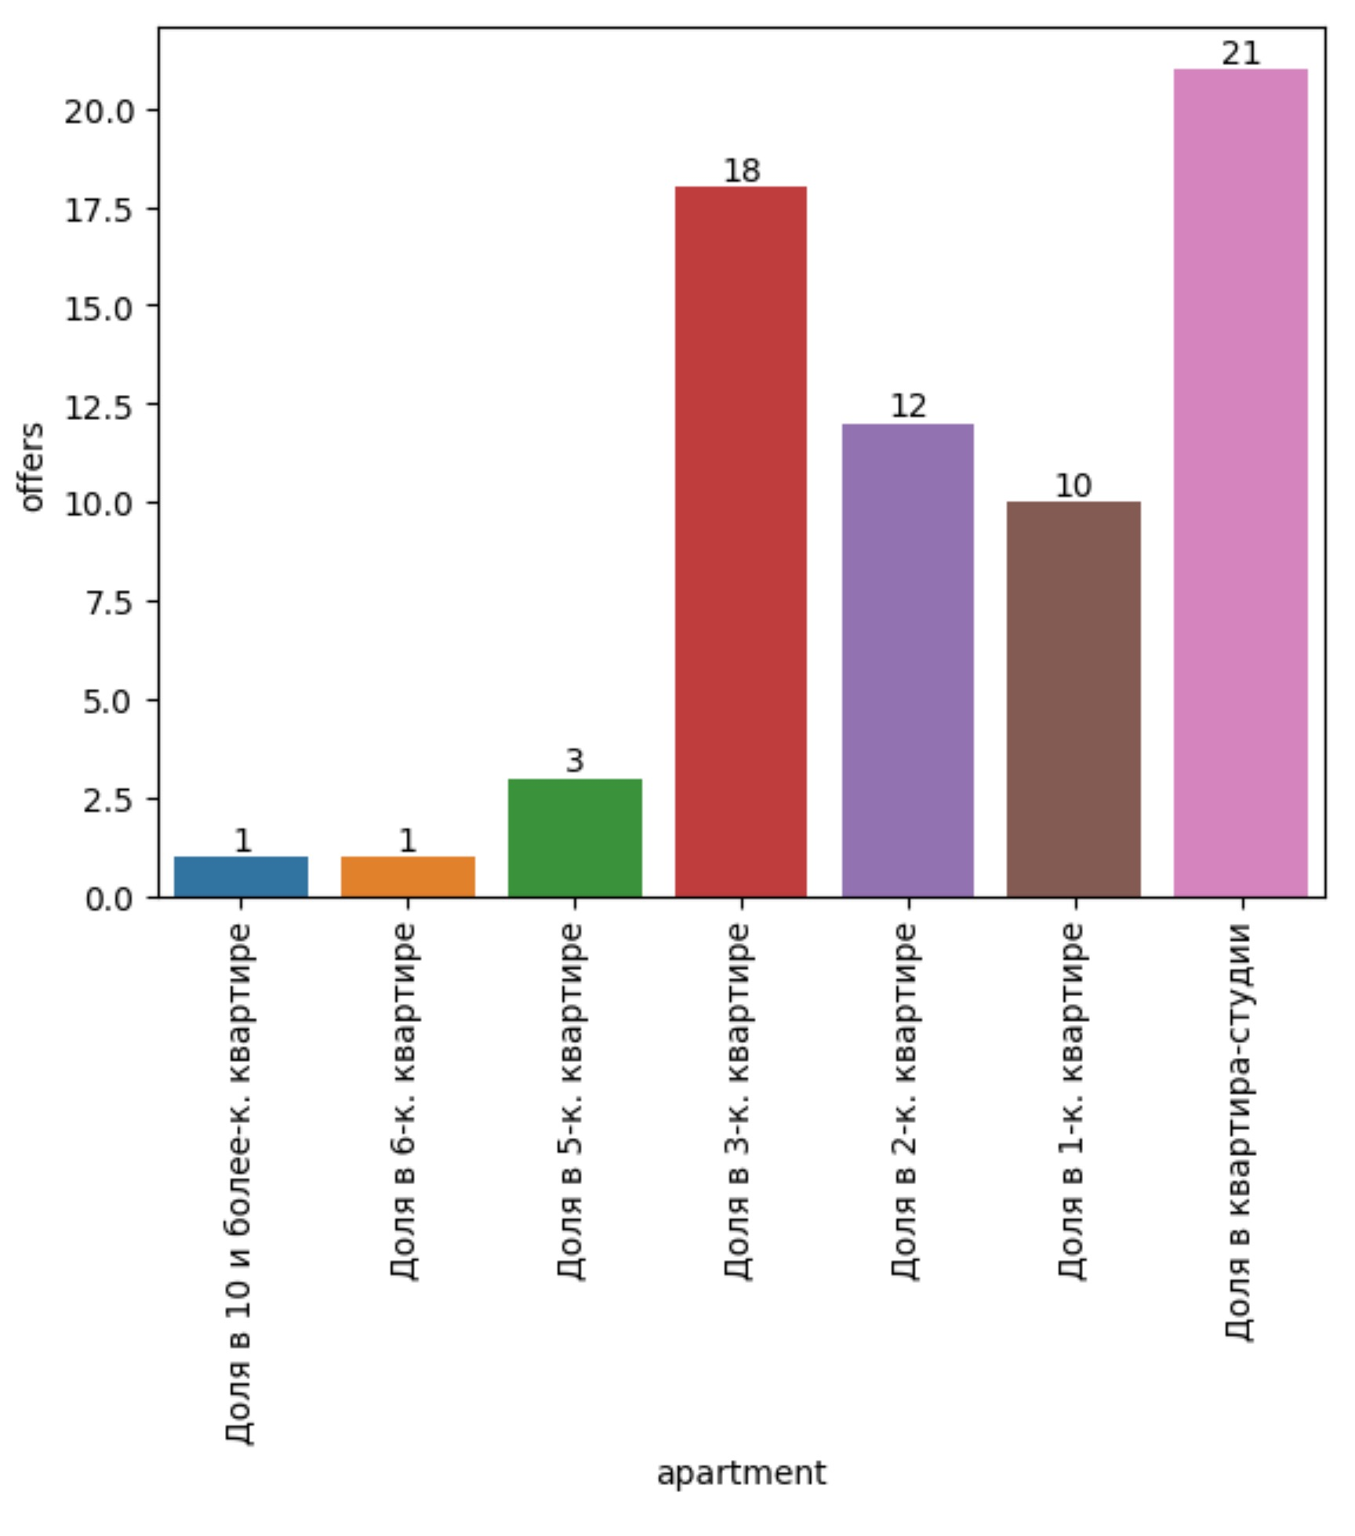
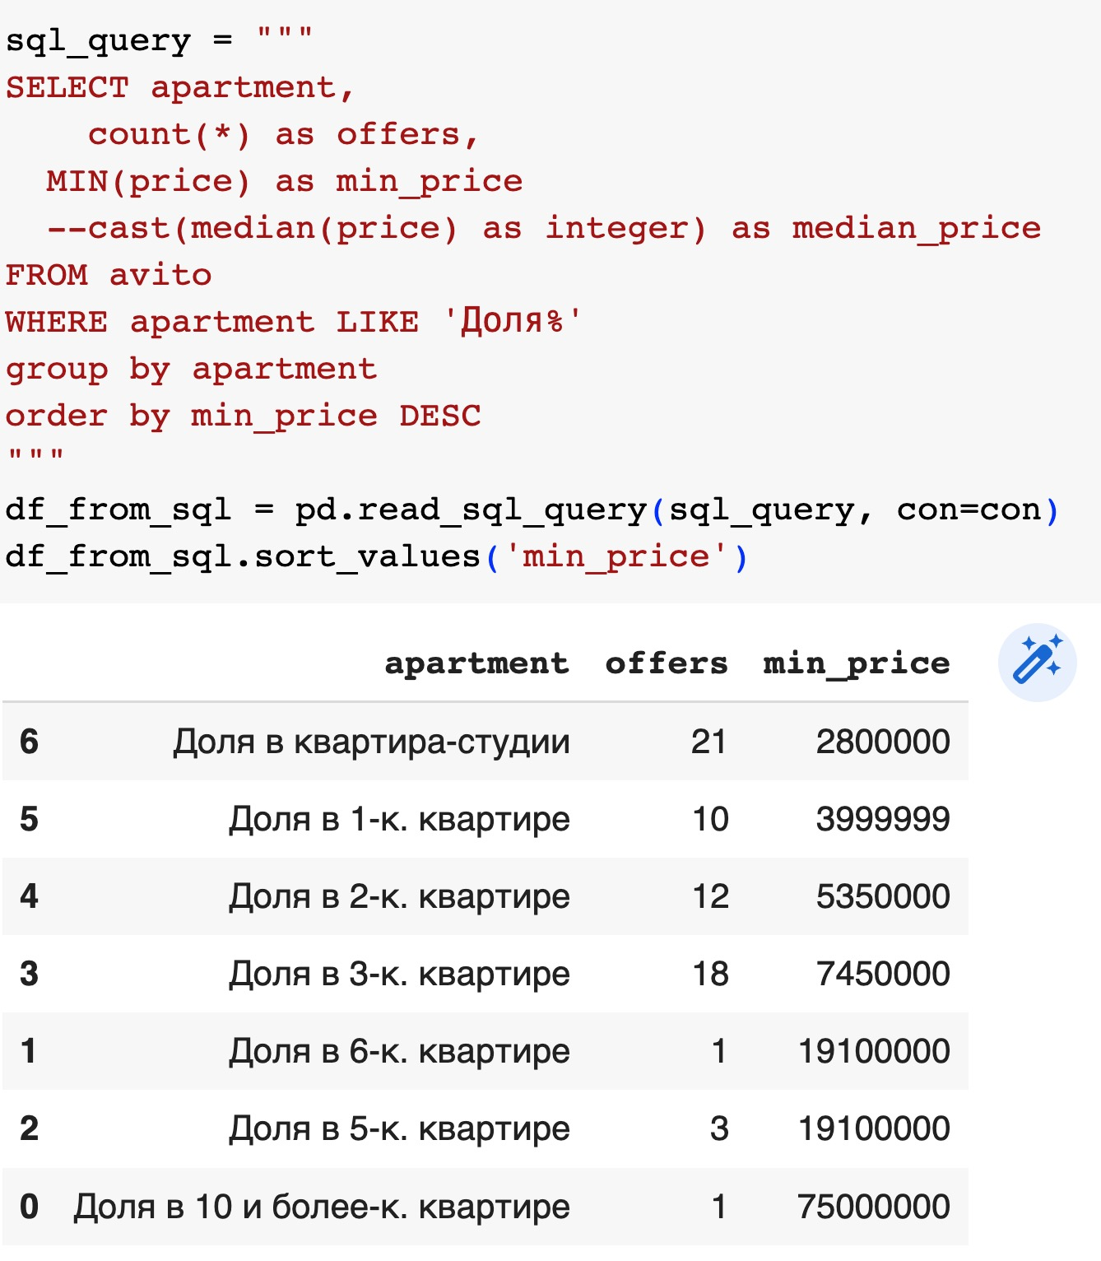
Вопрос: Можно купить часть квартиры? и за сколько?
Вывод: Да, можно купить
не всю квартиру, например только долю в квартире студии (21 предложений), скорей всего эти квартиры находятся в ипотеке.

Slide 14
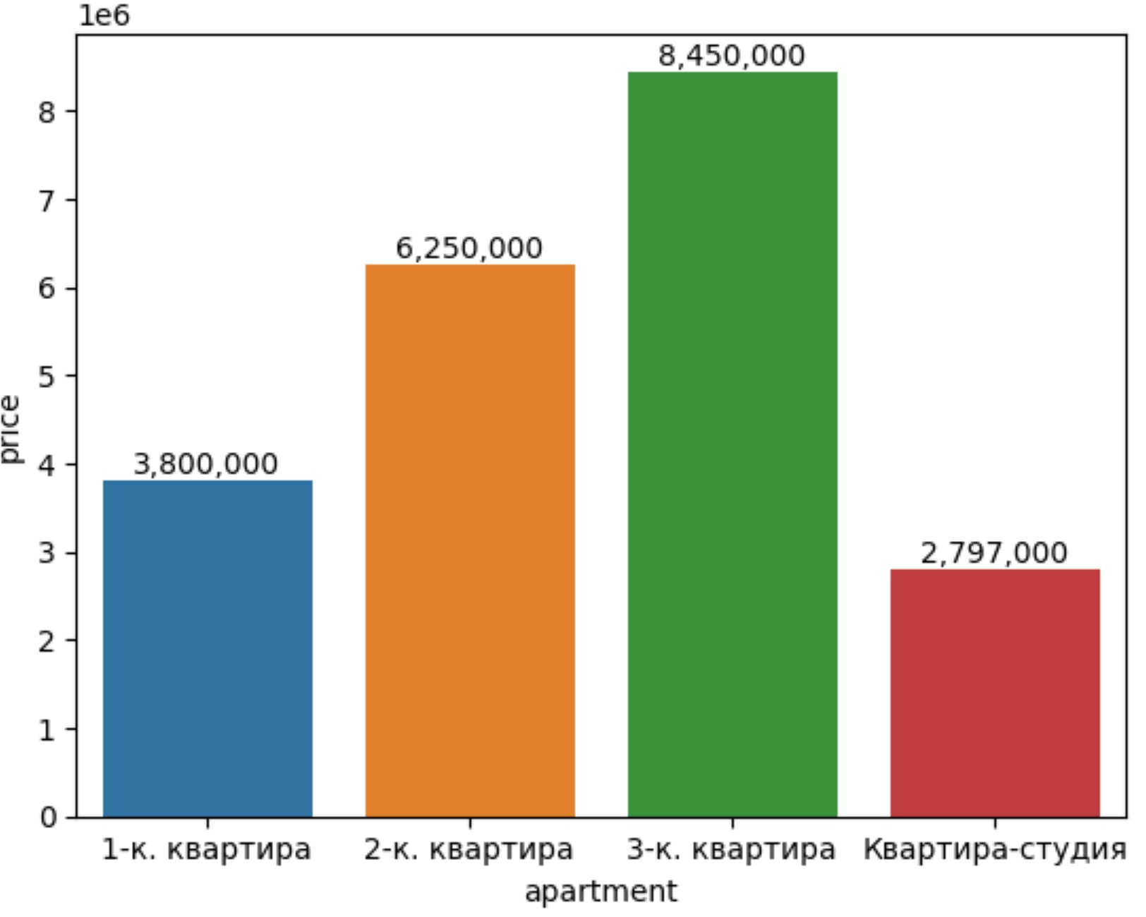
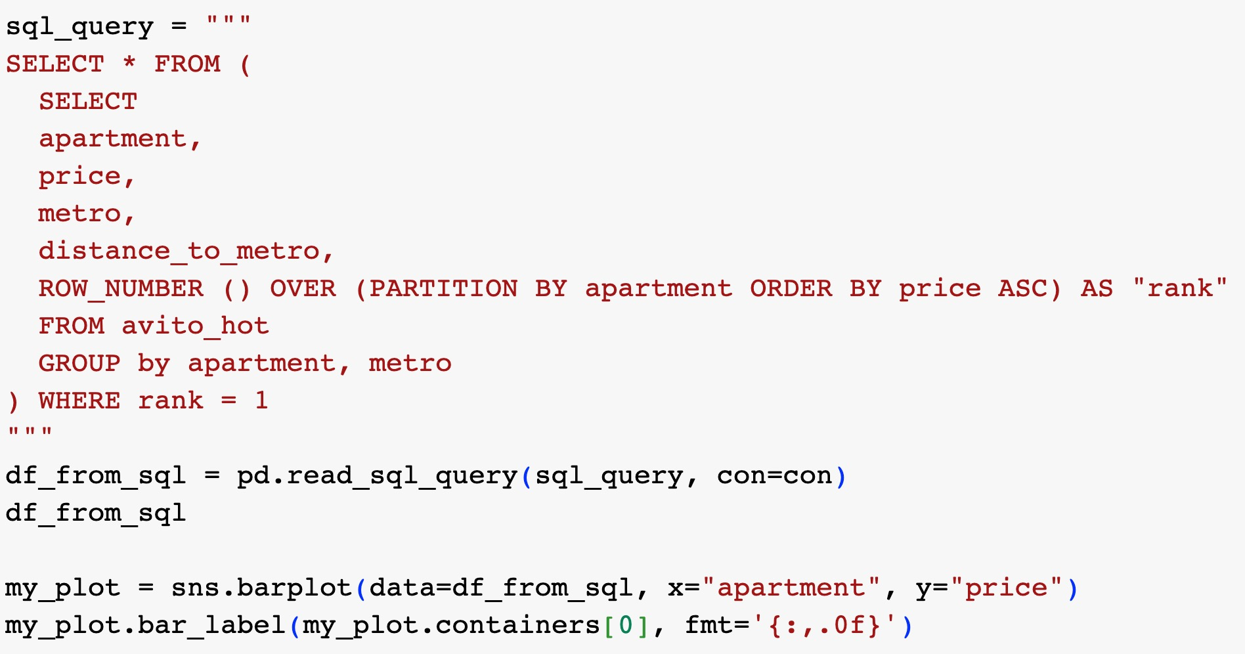
Какие минимальные цены на квартиры?
Вывод: 2800 000 р. за студию, если добавить 1000 000 р. можно купить 1-к. 2500 000 р. надо добавить к 1-к, чтобы купить 2-к

Slide 15
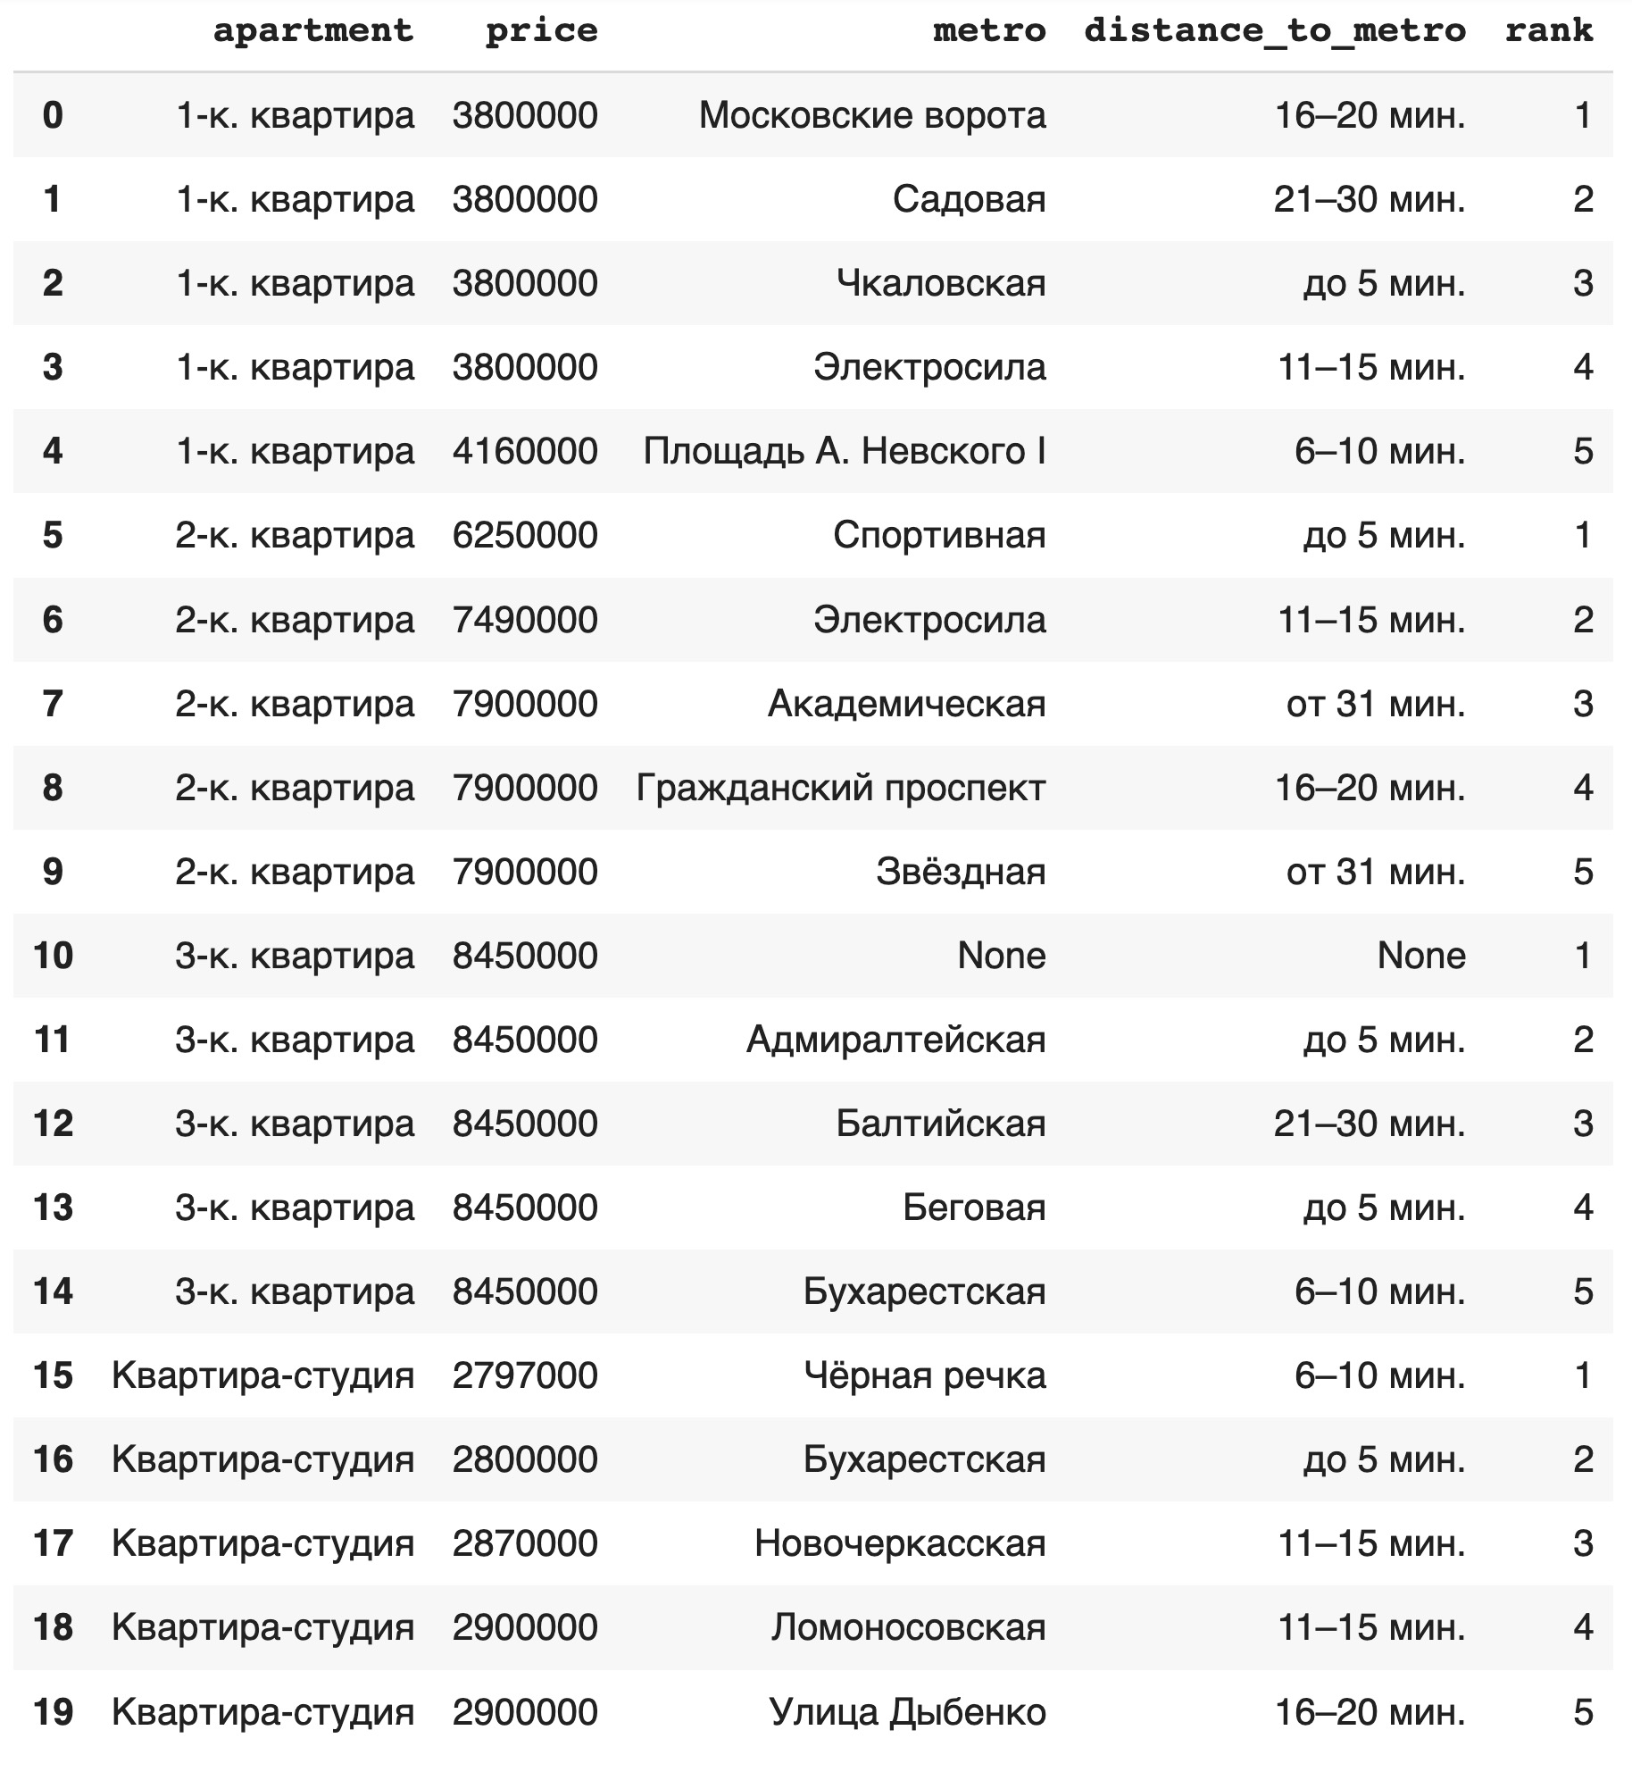
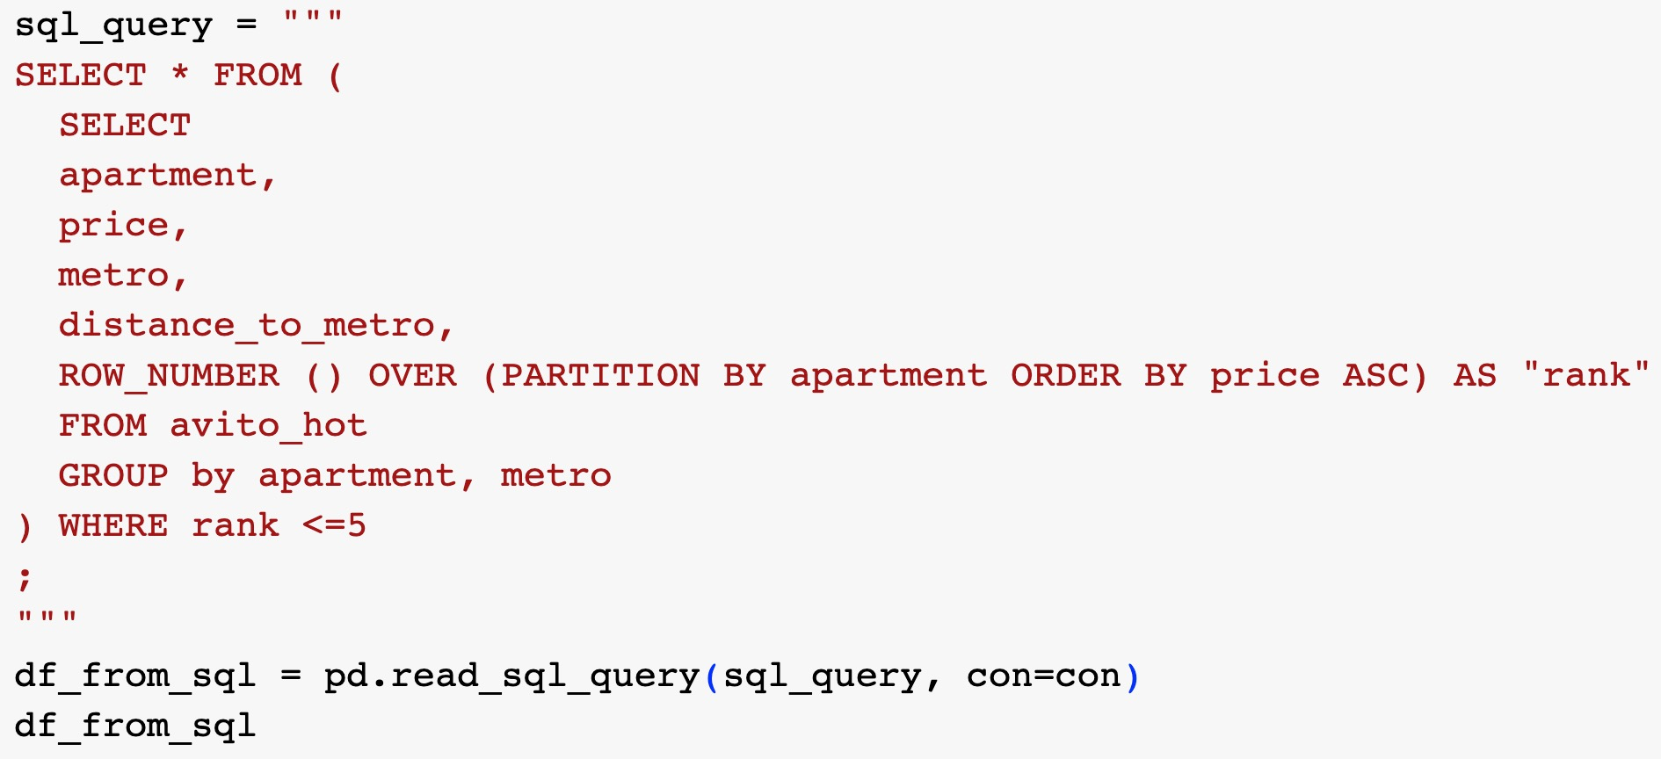
Возле каких станций метро самые дешевые квартиры?
Вывод: Дешевые 1-к можно найти близко к центру города.

Slide 16
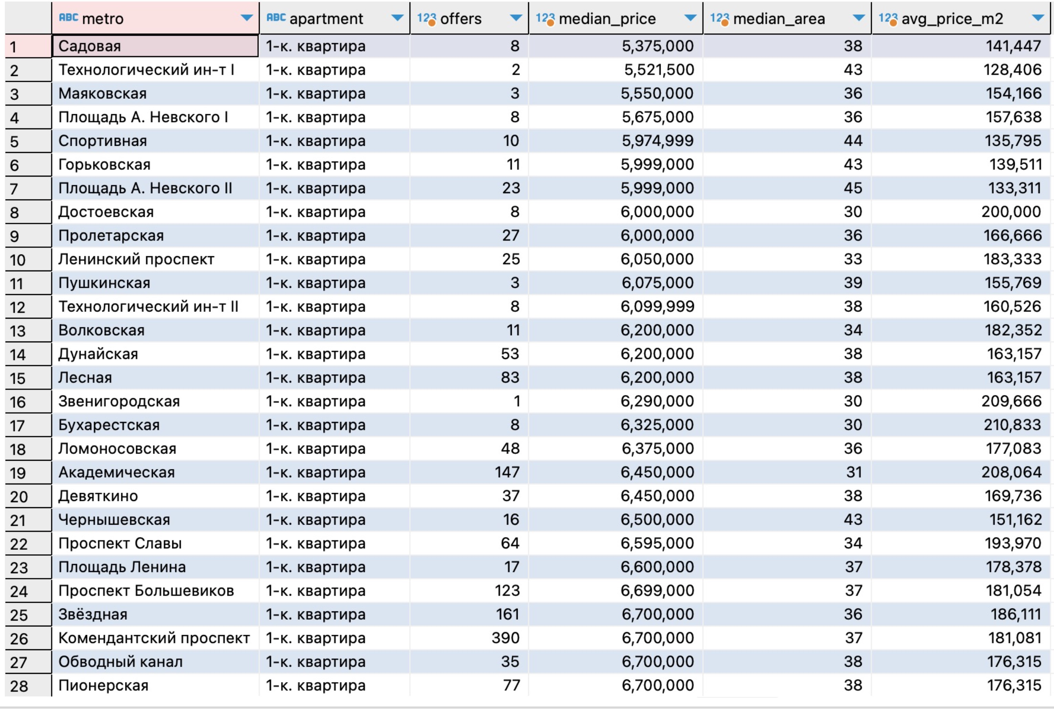
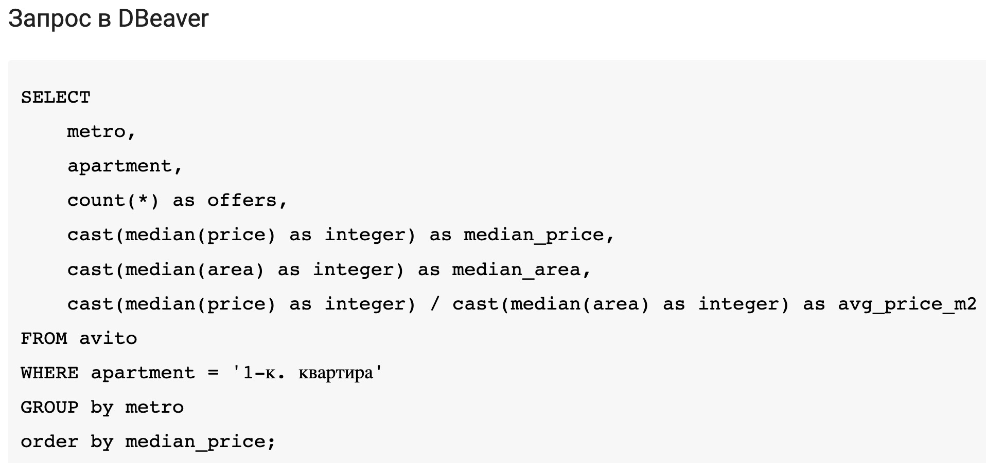
Средняя цена на 1-комнатную квартиру с распределением по станциям метро
Для расчета среднего значения
не подходит sql avg, надо рассчитывать
среднее по медиане.
В sqllite нет встроенной функиции, но
она подгружается, как модуль.
Dbeaver подгружает его.
Вывод: Много предложений
в разных частях города.

Slide 17
Спасибо за внимание
https://github.com/rfyodorov

